Slide 1
Identificación de Atributos de Calidad en Requerimientos
Tesis de Grado de Francisco Bertoni y Sebastián Villanueva
Dirigida por la Dra. Claudia Marcos y el Dr. Andrés Díaz Pace

Slide 2
Agenda
Introducción
Contexto
Problemática
Atributos de calidad y aspectos tempranos
Aspectos tempranos
Relación entre QAs y EAs
Enfoque propuesto
Propuesta
Proceso
QA Miner
Evaluación
Métricas
Caso de Estudio I
Caso de Estudio II
Conclusiones
Ventajas y desventajas
Trabajos futuros
Preguntas

Slide 3
Contexto
Los atributos de calidad (QAs) son propiedades deseadas o requerimientos adicionales de un sistema.
Necesidad de identificar los QAs de un sistema en la etapas tempranas de desarrollo.
Una incorrecta identificación podría llevar al fracaso del sistema.

Slide 4
Problemática
Puede llegar a ser una tarea muy dificultosa para el analista.
Varios casos de uso de gran extensión.
Utilización de lenguaje natural, sin estructurar los QAs formalmente.

Slide 5
Aspectos tempranos
Un concern es cualquier asunto de interés en un sistema de software.
Los Aspectos Tempranos son concerns que se encuentran mezclados en los requerimientos y/o artefactos arquitectónicos del sistema.
Los Aspectos Tempranos se refieren a aspectos que ocurren en etapas iníciales del desarrollo.

Slide 6
Aspectos tempranos

Slide 7
Relación entre QAs y EAs
Muchos atributos de calidad se relacionan con aspectos tempranos del sistema.
Un aspecto temprano podría proporcionar pistas para el descubrimiento de QAs.
Ejemplo: autentificación con seguridad ó interfaz de usuario con usabilidad.

Slide 8
Propuesta
Técnica semi-automática que identifique atributos de calidad a partir de un conjunto de aspectos tempranos y casos de uso relacionados
Desarrollo de una herramienta para soportar la técnica: QA Miner

Slide 9
Proceso

Slide 10
QA Miner
Plugin de Eclipse
Puntos de configuración
Proporciona al analista ranking de atributos de calidad por cada conjunto de entrada.

Slide 11


Métricas
Definiciones derivadas de IR:
QVP: QAs identificados, que son realmente QAs.
QVN: QAs no identificados, que no son realmente QAs.
QFP: QAs identificados, que no son realmente QAs o que se identificaron de manera errónea a partir de los datos de entrada.
QFN: QAs no identificados, que son realmente QAs.
Tiempos de ejecución

Slide 12
Caso de estudio HWS
Sistema de salud Vigía
9 casos de uso (aproximadamente 2300 palabras)
6 aspectos candidatos
QA buscados detectados a través del análisis de las arquitecturas del sistema: usability, availability, performance, scalability, security, persistence

Slide 13
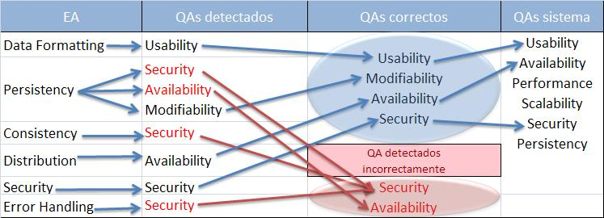


Caso de estudio HWS
Caso de Estudio | HWS
QVP | 3
QFP | 3
QFN | 3
QV | 6

Slide 14
Caso de estudio CRS
Sistema de registro de cursos
8 casos de uso (aproximadamente 3900 palabras)
7 aspectos candidatos
QAs buscados obtenidos del análisis manual o ad-hoc de las especificaciones de requerimientos

Slide 15
Caso de estudio CRS
Sistema de registro de cursos
8 casos de uso (aproximadamente 3900 palabras)
7 aspectos candidatos
QAs buscados obtenidos del análisis manual o ad-hoc de las especificaciones de requerimientos

Slide 16
Conclusiones

Slide 17
Ventajas y Desventajas
Ventajas
Recall.
Tiempo de ejecución.
Nivel de automatización.
Extensión a otros documentos.
Extensibilidad para la identificación de otros QAs
Desventajas
Dependencia de los aspectos encontrados.
QAs no relacionados con aspectos.
Definición de una ontología
Limitaciones del lenguaje
Aprendizaje

Slide 18
Trabajos Futuros
Mejora de la ontología
Atributos de los tokens
Minar QAs desde otros documentos
Aprendizaje
Arquitecturas orientadas a aspectos

Slide 19
Preguntas
¿?

Slide 20
GRACIAS!!!!

